Slide 1


JASMIN
Study Group Management Application
언제 어디서나 여러분의 스터디 그룹을 위하여
이승철
010.3569.9394
Android App Project JASMIN
JASMIN, Android App Project

Slide 2
목차
1. 기획의도
2. 개발환경 및 일정
3. 시스템 구조
4. 기획 Story board
5. 결과
6. 설계 E-R Diagram
7. 설계 UseCase Diagram
Android App Project JASMIN
JASMIN, Android App Project

Slide 3



기획 의도
“언제 어디서나 효율적인 스터디 그룹 관리를 지원합니다.”
*기능 소개
회원가입, 로그인, 개인정보 관리
스터디 생성, 가입, 탈퇴, 초대
게시판 (글 쓰기, 수정, 삭제, 첨부파일 송수신), 댓글
스터디 관리 (출석 체크, 과제 체크, 디파짓 체크, 공금 관리)
언제 어디서나
효율적인 관리와 분석
시간의 절약
Android App Project JASMIN
JASMIN, Android App Project

Slide 4
개발 환경 및 일정
기획
구현
테스트
1. 기획 및
요구사항 명세서 작성
AWS
LINUX
TOMCAT
MYSQL
STS
(SPRING MAVEN MVC)
ANDROID STUDIO
JAVA
2. 스토리보드 작성
3. AWS서버 환경 구축
4.DB&통신 개발
6.테스트
5.안드로이드 개발
1WEEK
2WEEK
3WEEK
8WEEK
* 개발 기간 : 2016.05.20 ~ 2016. 07.31
Android App Project JASMIN
JASMIN, Android App Project

Slide 5




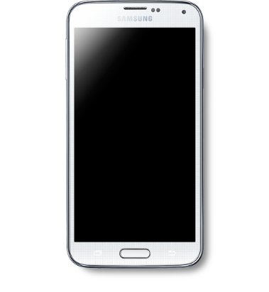
시스템 구조
View
Controller
JSON
DB
Service
DAO
Android App Project JASMIN
JASMIN, Android App Project

Slide 6
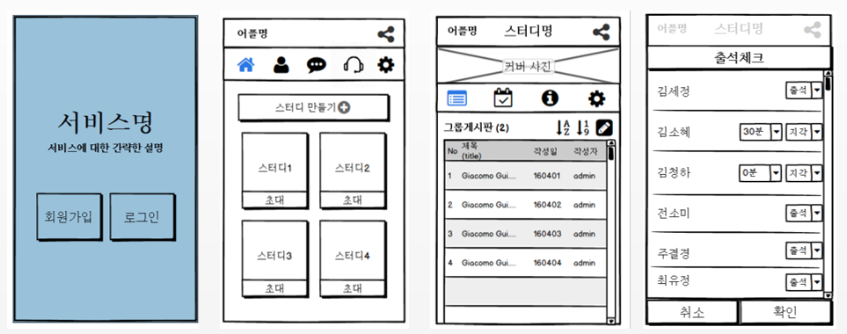
기획 Storyboard 이미지
※ 60페이지의 Storyboard작성
Android App Project JASMIN
JASMIN, Android App Project

Slide 7
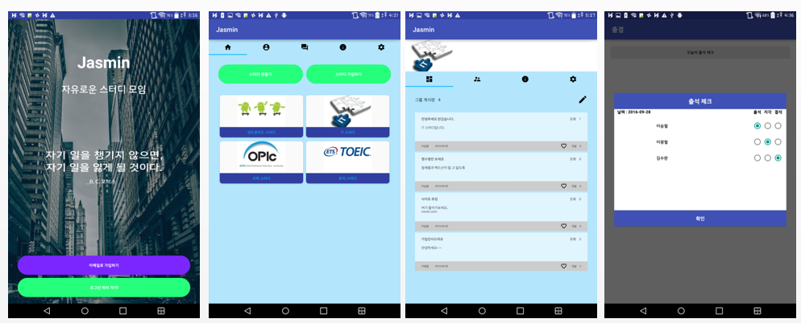
결과 화면 캡처 이미지
<인트로 화면> <가입 스터디 목록> <스터디 게시판> <출석체크 화면>
Android App Project JASMIN
JASMIN, Android App Project

Slide 8
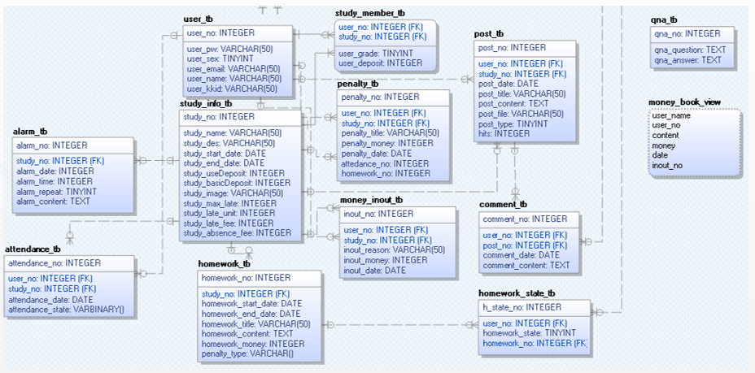
설계 ER Diagram
※ TABLE : USER_TB, STUDY_TB, STUDY_MEMBER_TBMONEY,
POST_TB, COMMENT_TB, HOMEWORK_TB, ATTENDANCE…
Android App Project JASMIN
JASMIN, Android App Project

Slide 9
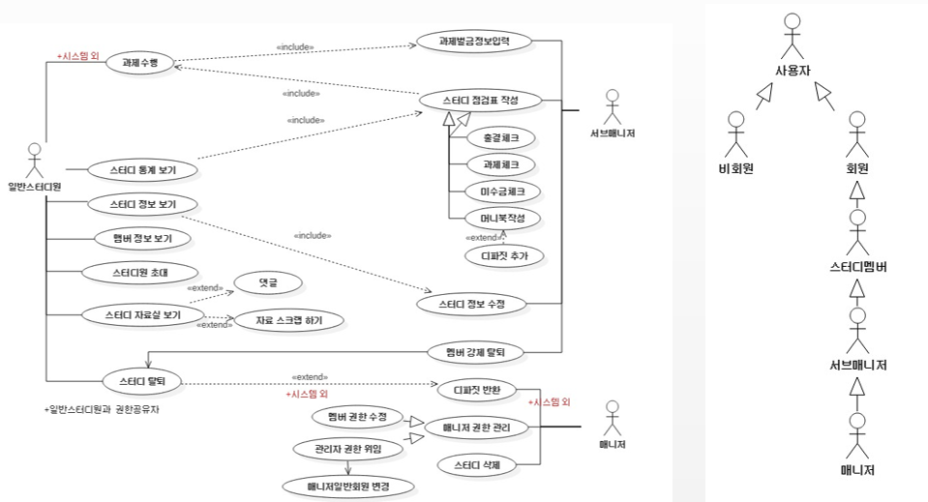
설계 Use case Diagram
<Use Case of Study Group >
<User Level>
Android App Project JASMIN
JASMIN, Android App Project

